Slide 1
« Mes grands-parents, mes parents et moi »
Frida Kahlo (1936)
Museum of modern Art, New-York
Réalisé par Marie-H. Pellé

Slide 2
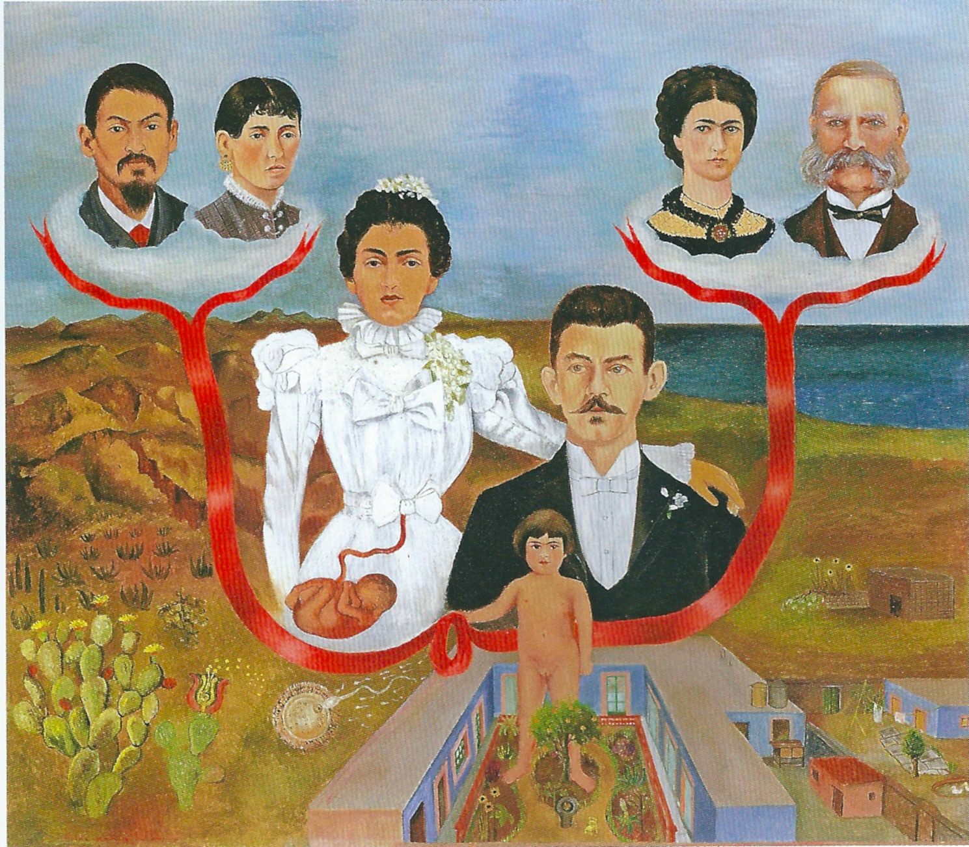

Slide 3
L’œuvre :
Peinture à l’huile et à et à la tempera (pigments délayés dans de l’eau additionnée d’un agglutinant : gomme, colle, œuf…) sur métal.
Réalisé par Marie-H. Pellé

Slide 4
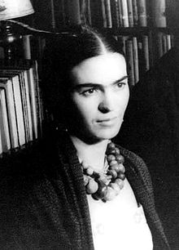
L’auteur :
Frida Kahlo, artiste peintre mexicaine, née le 6 juillet 1907 dans la « caza azul » à Coyoacán au Mexique et morte le 13 juillet 1954 au même endroit.
Sa mère, mexicaine, est la fille d’une femme issue de famille de généraux espagnols, et d’un photographe d’origine amérindienne.
Son père né en Allemagne est le fils d’un bijoutier et orfèvre allemand et d’une femme, issue de la bourgeoisie badoise. Il arrive au Mexique en 1891 à l'âge de 19 ans.
Réalisé par Marie-H. Pellé

Slide 5
L’auteur :
À l'âge de six ans, Frida est victime d'une poliomyélite. La conséquence est que sa jambe droite s’atrophie et son pied ne grandit plus. Il n'atteindra jamais la taille qu'il devrait avoir. C'est ce qui lui vaudra le surnom de « Frida la coja » (Frida la boiteuse) par ses camarades de classe.
Réalisé par Marie-H. Pellé

Slide 6
L’auteur :
A 16 ans, elle intègre le meilleur établissement scolaire du Mexique. C’est l'une des 35 premières filles admises sur un total de 2 000 élèves. Elle s'intéresse beaucoup aux sciences naturelles et souhaite alors devenir médecin. Malgré l’intérêt qu’elle porte aux beaux-arts, qu'elle doit à son père, excellent photographe et accessoirement peintre d'aquarelles, elle n’envisage pas de se lancer dans une carrière artistique.
Réalisé par Marie-H. Pellé

Slide 7
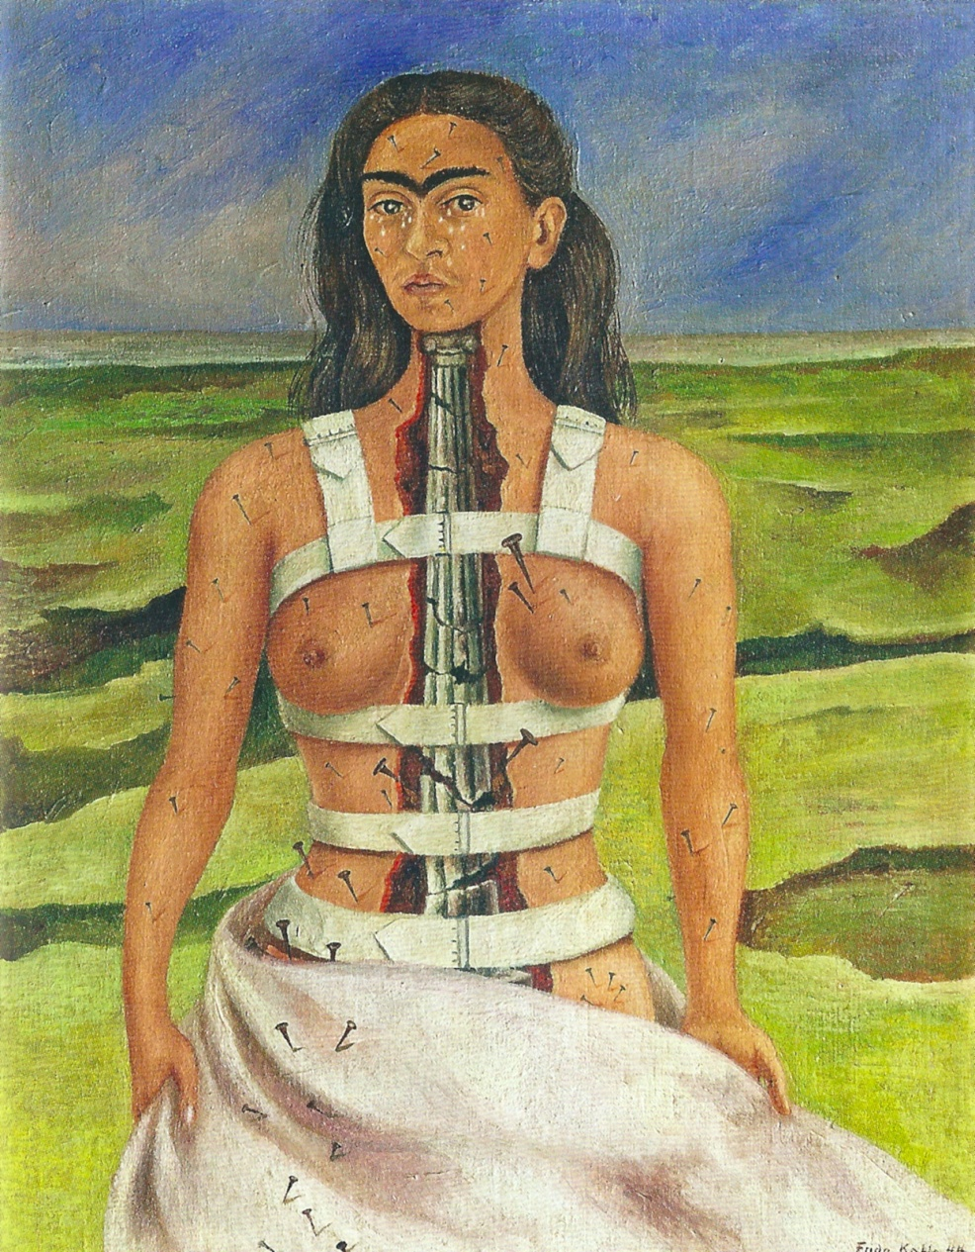
L’auteur :
Le 17 septembre 1925, Frida prend le bus pour rentrer chez elle après ses cours. L’autobus sort de la route et percute un tramway. Plusieurs personnes trouvent la mort lors de l’accident. Frida, elle, est grièvement blessée : son abdomen et sa cavité pelvienne sont transpercés par une barre de métal, sa jambe droite subit 11 fractures, son pied droit est cassé, son bassin, ses côtes et sa colonne vertébrale sont brisés, son épaule n'est que démise. C’est pendant sa convalescence qu’elle commence à peindre.
Réalisé par Marie-H. Pellé

Slide 8
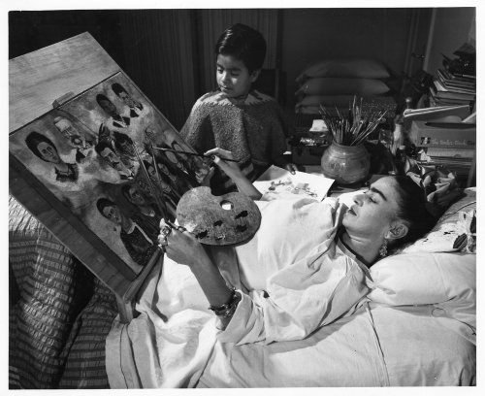
Le contexte :
Suite à son accident, Frida va subir de nombreuses opérations et va devoir rester longuement alité. Pour l'aider, ses proches placent un baldaquin au-dessus de son lit avec un miroir pour ciel. Elle peut ainsi se servir de son reflet comme modèle, ce qui est probablement l'élément déclencheur de la longue série d'autoportraits qu'elle réalisera. En effet sur 143 tableaux, 55 sont des autoportraits.
Réalisé par Marie-H. Pellé

Slide 9
Une biographie originale souvent étudiée français
L’œuvre représente un arbre généalogique.
Les grands parents
Les parents
Frida
Réalisé par Marie-H. Pellé

Slide 10
Une biographie originale souvent étudiée français
Une œuvre qui raconte ses origines :
Ses grands-parents paternel qui viennent de la mer (origine allemande).
Ses grands-parents maternel qui viennent de la terre du Mexique.
Ses parents lors de leur mariage.
Elle, issue du métissage entre l’ancien monde et le nouveau monde dans la « casa azul ».
Réalisé par Marie-H. Pellé

Slide 11
Une biographie originale souvent étudiée français
Son handicap :
L’arbre symbolise sa jambe atrophiée suite à sa poliomyélite.
Réalisé par Marie-H. Pellé

Slide 12
Et les SVT dans tout ça?
Programme de 4ème ou de PSE (DP6 ou prépa-pro ) :
La transmission de la vie chez l’Homme
(ou Gérer sa séxualité : pourquoi? Comment? )
Réalisé par Marie-H. Pellé

Slide 13
Et les SVT dans tout ça?
Exemple d’activité :
Légende cette partie du tableau de Frida Kahlo, replace les 3 scènes dans l’ordre chronologique et explique ce que l’auteur a voulu représenter.
Réalisé par Marie-H. Pellé

Slide 14
Et les SVT dans tout ça?
Programme de 3ème :
Unité et diversité des êtres vivants ;
Les caractères héréditaires et non héréditaires.
Réalisé par Marie-H. Pellé

Slide 15
Et les SVT dans tout ça?
Exemple d’activité :
Relève dans le tableau, des caractères héréditaires et des caractères non héréditaires. Argumente tes réponses.
Réalisé par Marie-H. Pellé

Slide 16
Et les SVT dans tout ça?
Programme de 3ème :
Unité et diversité des êtres vivants ;
Transmission des caractères héréditaires.
Réalisé par Marie-H. Pellé

Slide 17
Et les SVT dans tout ça?
Accroche :
Comment les caractères héréditaires sont transmis de génération en génération? Où est localisé l’information génétique?
(bandeau rouge > idée du sang ;
Ovule et spermatozoïdes > idée des cellules)
Réalisé par Marie-H. Pellé

Slide 18
Et les SVT dans tout ça?
Programme de 3ème :
Risque infectieux et protection de l’organisme
Réalisé par Marie-H. Pellé

Slide 19
Et les SVT dans tout ça?
Exemple d’activité :
Dans son enfance, Frida Kahlo a contracté la poliomyélite, une maladie infectieuse qui a empêché le bon développement de sa jambe. Elle boitée d’où son surnom « la boiteuse » dans son adolescence.
Fais des recherches, pour expliquer comment on contacte la poliomyélite (nom et type du micro-organisme, mode de transmission, contamination, infection).
Réalisé par Marie-H. Pellé

